Slide 1

数 学 模 型
通过抽象和化简，
使用数学语言，
对实际问题的一个近似描述，
以便于人们更深刻地认识所研究的对象。

Slide 2
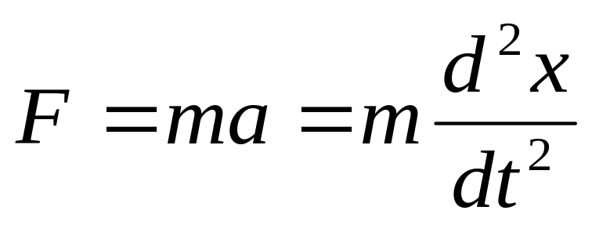
。例1：牛顿定律
假设：
1.物体为质点，忽略物体的大小和形状。
2.没有阻力、摩擦力及其他外力。
令x(t)表示在t时刻物体的位置, 则

Slide 3

例2：哥尼斯堡七桥问题
1736 Konigsberg Pregel Euler

Slide 4
数学模型
数学模型是架于数学与实际问题之间的桥梁
在数学发展的进程中无时无刻不留下数学模型的印记。

Slide 5
数学模型的特征
1. 实践性：有实际背景，有针对性。接受实践的检验。
2. 应用性：注意实际问题的要求。强调模型的实用价值。
3. 综合性：数学知识的综合。模型的综合。

Slide 6
例1. 赛程安排
五支球队在同一场地上进行单循环比赛。共进行十场比赛。如何安排赛程对各队来说都是公平的。
B 1
C 9 2
D 3 5 7
E 6 8 10 4
A B C D

Slide 7
1 2 3 4 5 6 7 8 9 10
AB BC AD DE BD AE CD BE AC CE
间隔场次数
A B C D E
1 0 4 0 1
2 2 1 0 1
2 2 0 1 1

Slide 8
问题：赛程如何做到公平安排？
如何安排比赛的赛程，使相邻比赛各队最小的间隔场次达到可能的最大？

Slide 9
n 支球队比赛的最少相隔场次的上限
1.n = 2k+1，共赛 N=n(n-1)/2= k(2k+1) 场.
考查其中 k +1场比赛,
有 2(k+1)=n+1 支球队参赛,
其中至少有一个队参赛两次, 为A队.
这个队的两场比赛相隔场次最多时为第 1 场和第 k+1 场,
相隔的场次为 r = k-1 = (n-3)/2 .

Slide 10
2. n = 2k (偶数), 共赛n(n-1)/2=k(2k-1)场.
考查其中 k+1 场比赛,
共有 2k+2=n+2 支球队参赛,
其中至少有两个队重复参赛, 为A队, B队.
使A, B两个队至少的相隔场次最多的安排为:
若 A, B两队在这 k 次比赛中不相遇, 则
{A队: a₁=1,a₂=k, B队:b₁=2, b₂=k+1 }
或
{A队: a₁=2,a₂=k+1, B队:b₁=1, b₂=k }
相隔场次为 r=k-2=n/2-2=(n-4)/2 .

Slide 11
若 A, B两队在这 k 次比赛中相遇, 则
{A队: a₁=1,a₂=k, B队:b₁=1, b₂=k+1 }
或
{A队: a₁=1,a₂=k+1, B队:b₁=1, b₂=k }
相隔场次为 r=k-2=n/2-2=(n-4)/2 .
综合上述结果,有
各队每两场比赛至少相隔场次的上限应该为
r = [(n-3)/2]

Slide 12
例 2：交通路口红绿灯
十字路口绿灯亮15秒，最多可以通过多少辆汽车？

Slide 13
假设
1. 车辆相同，从静止开始做匀加速动。
2. 车距相同，启动延迟时间相等。
3. 直行，不拐弯，单侧，单车道。
4. 秩序良好，不堵车。
车长L，车距D，加速度a，启动延迟T
时间t，车位S_{n}（t）

Slide 14
模型
1.停车位模型：S_{n}(0)=–(n-1)(L+D)
2.启动时间: t_{n} =nT
3.行驶模型: S_{n}(t)=S_{n}(0)+1/2 a (t-t_{n}) ²,t>t_{n}
4.限速行驶:
t_{n*}=a/v*+t_{n}
S_{n}(t)=S_{n}(0)+1/2 a(t_{n}–t_{n*} )²+v*(t-t_{n*}), t>t_{n*}
=S_{n}(0)+1/2 a (t-t_{n}) ², t_{n*}>t>t_{n}
= S_{n}(0) t_{n}>t

Slide 15
参 数 估 计
L=5m，D=2m，T=1s，
v*=40km/h=1.1m/s
a=2.6m/s²≈2m/s².

Slide 16
汽车 1 2 3 4 5 6 7 8
位置(m) 124.6 110.5 88.4 59.2 41.1 23.0 4.9 -13.2
15秒的绿灯可以通过 7 辆汽车

Slide 17
如果这个模型经检验与实际情况没有明显的不同。
那么就可以使用这个模型对这个十字路口的车流量的情况进行更深入分析，
提取进一步的信息。
我们可以考虑每一辆汽车到达交通路口的停车线的时间。
令第 n 辆汽车到达坐标原点O的时刻为 t_{O}(n)。这时应该有Sn(t_{O}) = 0。

Slide 18
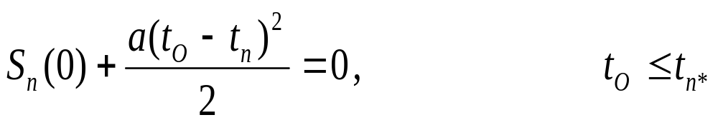
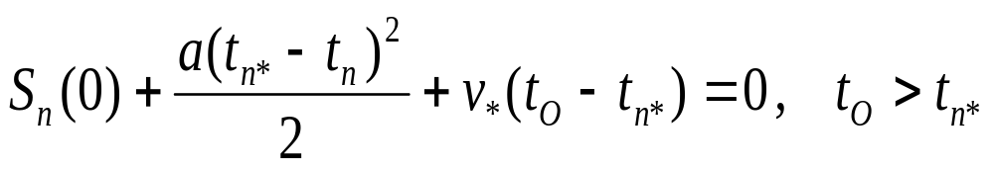
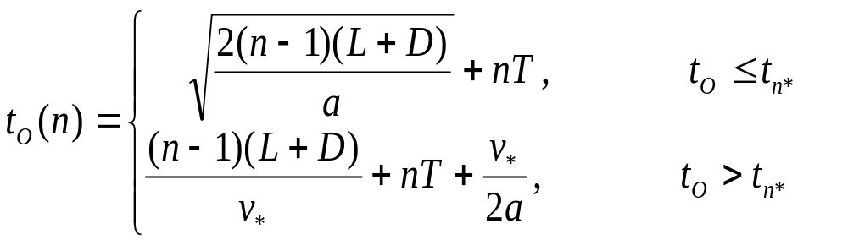
根据模型在停车线处将有如下的关系
注意到子模型中关于 S_{n}(0), t_{n} 和 t_{n*} 的表达式，并且将 t_{O} 解出来，可锝

Slide 19
利用前面得到的参数的估计值就可以算出每辆汽车到达O点的时刻。
再计算出每辆汽车到达最高限速的时刻t_{n*}
与之相比较
n 1 2 3 4 5 6 7 8
t_{n*} 6.5 7.5 8.5 9.5 10.5 11.5 12.5 13.5
t_{O}(n) 1 4.6 6.74 8.58 10.29 13.18 14.81 16.44，
我们发现在穿过路口的这七辆汽车当中
前五两汽车在还没有到达最高的限速之前就已经进入路口了。
真正以最高的限速穿过路口的汽车只有最后的两辆。
显然这样的交通灯控制策略对于路口的利用率是不高的。

Slide 20
例3. 生猪饲养
一头重量是100kg的猪，
在上一周每天增重约2kg。
五天前售价为7.8元/kg，但现在猪价下降到7.5元/kg，
饲料每天需花费7.1元。前期投入约500元
求出售猪的最佳时间。

Slide 21
假设
1.出售前，猪每天增重相同。
2.猪的售价每天降低的数量相同
3.用于猪饲料的花费每天不变
4.猪在饲养和出售期间内不再有其他的花费

Slide 22
变量和参量：
饲养时间 t(日),猪的重量w(t)(kg), 售价p(t)元/kg
售猪所获得的总收益R(t)(元)，
t 天内饲料的总花费C(t)(元)，
最终获得的净收益P(t)(元)。
猪的现价 p₀(元/kg),售价日减少量 r(元/kg)，
猪的初重w₀(kg)，猪的日增重量 g(kg/日)，
每天饲料的花费 k(元)，前期投入c₀（元）。

Slide 23
模型：
重量 w(t) = w₀+g t ,
单价 p(t) = p₀ – r t ,
总花费 C(t) = c₀+k t ,
总收益 R(t) = p(t) w(t)
净收益的模型
P = R(t) – C(t)=(p₀-rt)(w₀+gt)-(c₀+kt)

Slide 24
参数估计
w₀=100, g=2,
p₀=7.5, r=0.06,
k=7.1, k₀=500
P(t) = R(t) – C(t)
= (7.5－0.06 t)(100 + 2 t) －(500+ 7.1 t)
P(t) = 250 + 1.9t – 0.12 t².

Slide 25
问题：求售猪的时间t使净收益P(t)最高
P(t) = 250 + 1.9t – 0.12 t².
则有 t = 1.9 / (2×0.12)
得 t =7.9≈8(日)
P(8)=250+1.9×7.9－0.12×7.9²= 257.52
结论：
饲养8天然后出售, 净收益最高为257.52元
结论可靠吗？

Slide 26
分析
1.参数r,g的变化对售猪时间 t 的影响
价格变化率 r 对售猪时间t 的影响.
价格 p(t)=7.5 – r t,
净收益 P(t) = (7.5-rt)(100+2t)-(500+7.1t)
最大值点 t = (7.9-100r)/(4r)
-5% -1% +1% +5%
r 0.057 0.0594 0.06 0.0606 0.063
t 9.74 8.25 7.92 7.59 6.35
23% 4.2% -4.2% - 19.8%

Slide 27
增重率 g 对售猪时间 t 的影响.
重量 w(t)=100 + g t
净收益 P(t)=(7.5-0.06t)(100+gt)-(500+7.1t)
最大值点 t = (7.5g–13.1)/(0.12g)
-5% -1% +1% +5%
g 1.9 1.98 2 2.02 2.1
t 5.04 7.37 7.92 8.46 10.51
-36.6% -6.9% 0 6.8% 32.7%
r,g 的变化对售猪的时间的影响是灵敏的

Slide 28
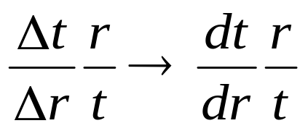
将上面的分析过程进一步数学化，
如果参数 r 改变了△r，
将导致售猪的时间 t 有△t的改变量。
则它们的相对改变量的比值是 △t / t 与△r / r 之比。
令△r→ 0，按照导数的定义，则有
我们称这个极限值为模型值 t 随参数 r 变化的灵敏度，记为 S(t,r)。

Slide 29
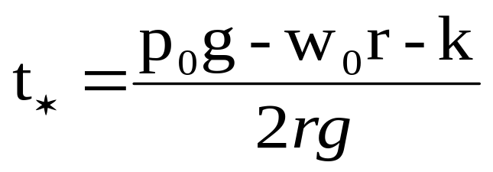
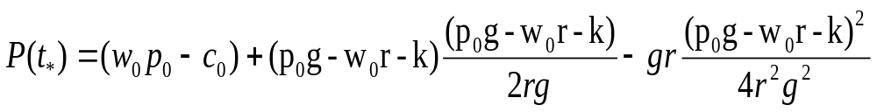
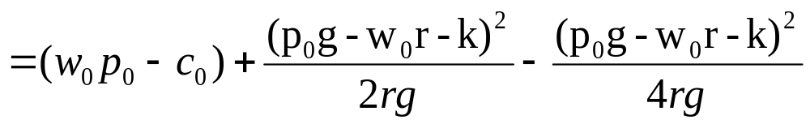
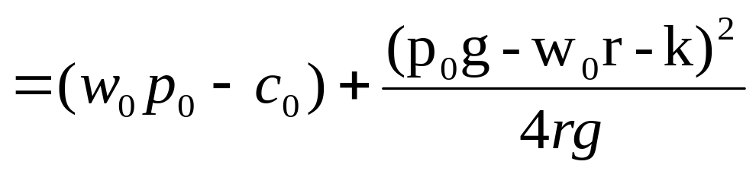
P = R(t) – C(t)=(p₀-rt)(w₀+gt)-(c₀+kt)
=(p₀w₀-c₀)+(p₀g-w₀r-k)t-grt²
最大值点
最优净收益

Slide 30
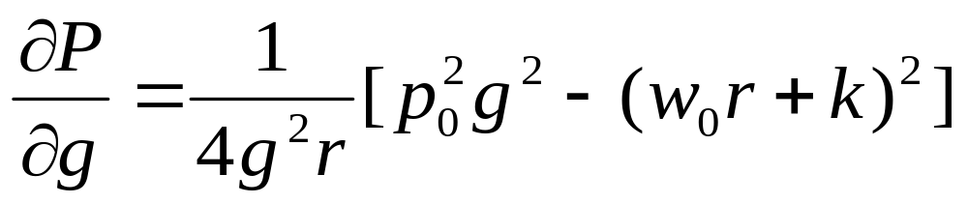
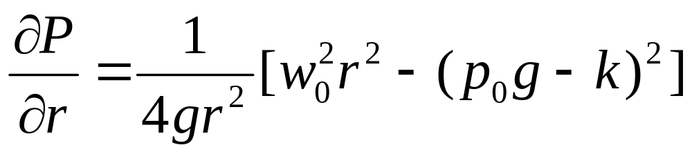

Slide 31
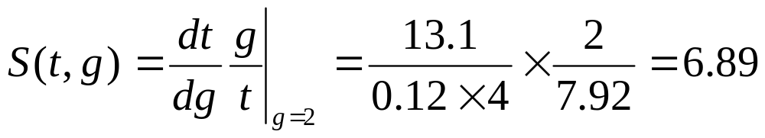
由于售猪时间与增重量的关系为
t = (7.5g–13.1)/(0.12 g)。
故可以算出在 g = 2 附近，t 关于 g 的灵敏度为
它表明，生猪的日增重量每增加 1%，将导致售猪时间要延长6.89%。
参数值的变化对于售猪的最优时间的影响是很灵敏的。
如果要得到准确的生猪最优的出售时间，
需要求更加准确地估计参数 r 和 g 的数值。

Slide 32
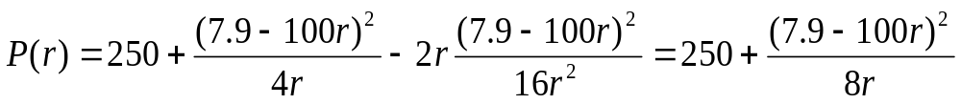
2. 参数 r, g 的变化对净收益 P 的影响
固定生猪日增重量 g = 2 kg，
价格变化 r 在对售猪得到的净收益的影响。有
P(t,r) = (7.5 – r t) (100 + 2 t) - (500 + 7.1 t)
= 250 + (7.9–100 r) t– 2 r t²
由于随着r 的不同最优售猪的时间会发生变化
模型为t = (7.9 -100 r)/(4 r)。
随着 r 的变化，在最优售猪时间出售生猪时得到的净收益为P 关于 r 的灵敏度为

Slide 33
当模型的参数 r 和 g 在我们设定的数值附近变化时，
尽管生猪出售的最优时间会有很大的变化，
但所得到的净收益的变化是不大的。
这两个参数每改变1% 的大小，
仅使得净收益有 0.275%和 0.432% 的变化。
绝对的数值为 257.32元×0.275% = 0.77元 和 257.32元×0.432% = 1.11元的变化。
在前面关于关于生猪生长和销售情况线性变化的假设下
尽管对参数所作的估计虽然不是完全准确的，但是是可靠的。

Slide 34
关于猪的重量增加和价格降低是线性函数的假设不总是成立的。
但是我们确信，如果没有什么意外，在短时间内
它们的变化率 w’ 和 p’ 的变化就不会太大。
短时间内模型关于线性函数的假设是近似成立的。
这时如果参数发生较大的变化，例如g或r有5%的改变
令 g = (1.9，2，2.1) ， r = (0.057, 0.06, 0.063)
将他们配成不同的组合代入模型中，并且使用计算机绘出净收益随时间变化的图像，

Slide 35
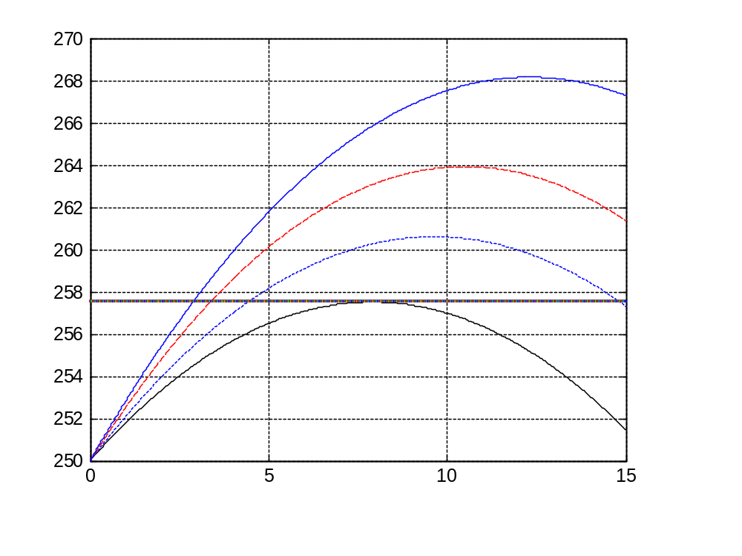
(2.1,0.057)
(2.1,0.06)
(2,0.057)
(2,0.06)

Slide 36
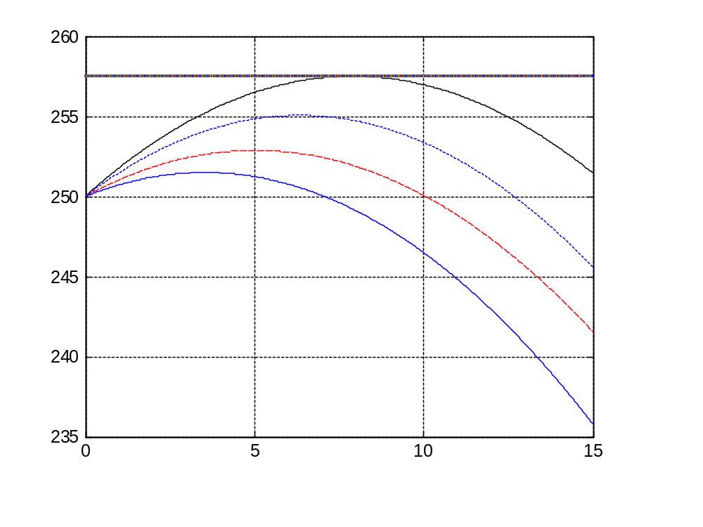
(2,0.06)
(2，0.063)
(1.9, 006)
(1.9, 0.063)

Slide 37
可以看出，
当猪的增重量g＜2，售价的减少量r＞0.06时
生猪的最优出售时间均处于8天之前，
其最优的净收益值均低于参数组（2，0.06）时的净收益257.52元。
但是差别很小，不超过2元。

Slide 38
如果在这段时间内内 w’ 和 p’ 不能近似为定常的数值，
可以直接使用净收益值
P(t) = w(t) p(t) – (k₀ + k t)
每天的改变量来判断生猪出售的时间。
我们分别用△P，△w 和 △p表示净收益，生猪重量和出售的价格的日改变量，
则近似地有如下的关系：
△P = P(t+1) – P(t) = △w×p(t)+w(t)×△p - k - △w×△p
≈ △w×p(t) + w(t)×△p﹣k
式中第一项代表由于生猪增重而增加的收益。
第二项代表因价格下降而受到的经济损失。
这个模型告诉我们，
只要预测下一天售猪所增加的收益大于饲养的费用，就应暂不卖出，继续饲养。

Slide 39
建议这位农民可以放心地继续饲养一周。
在这期间是不会错过最佳售猪的时间的。
在这一周的后期每天要观察生猪增重和出售价格的情况，判断是否需要出售。
在周末净收益的动态仍旧看好，
可以依据所得到的数据重新估计w₀, w’, p₀和 p’，再用模型继续分析计算。

Slide 40
建模问题与数学问题的处理
问题的叙述：原始、粗糙、不规范。
问题的假设：问题的研究手段。
问题的分析：推理正确，符合实际情况
问题的标准：与实际情况差异不大或结论可信。
问题的答案：不确定、不封闭。

